Slide 1

ICTO 55 FINAL PROJECT
2015.05
금융ICTO 생명보험 CI
석주리 최우

Slide 2
목차
프로젝트 개요
기능
유저 스토리
프로토 타입
DB 설계
시스템 구성도

Slide 3



1. 프로젝트 개요
ICTO 사업부 직무 심화 교육 내용을 바탕으로, SPRING 패턴을 적용한 웹사이트를 제작하였다.
사용자는 웹사이트에 접속하여, 다양한 이슈에 대한 찬반 투표를 할 수 있는 게시글을 등록할 수 있다. 투표 결과는 바 그래프로 보여지며, 게시판 댓글 기능을 활용하여 토론 또한 가능하다.
우주특공대 TEAM
PROJECT MANAGER.
CODE NAME. 주리링
CREATIVE DIRECTOR.
CODE NAME. 우리링
MARTIAL DIRECTOR.
CODE NAME. 크리링

Slide 4
2. 기능
회원 관리
회원 가입
중복 아이디 방지
비밀번호 수정
투표 게시글
등록
게시글 등록
이미지 등록
찬반 투표 등록
댓글 등록
찬반 바 그래프

Slide 5
3. 유저 스토리
분류 | 기능 | 해당 파일 | 페이지 설명
회원관리 | 회원가입 | member_join.jsp | 사용자는 서비스를 이용하기 위해 가입을 한다.
 | 중복아이디 방지 | member_join.jsp | 회원 가입 시, 사용자의 아이디는 중복이 불가하다.
 | 비밀번호 변경 | member_mypage.jsp | 사용자는 가입 시 입력한 비밀번호를 변경할 수 있다.
투표 | 투표 오버 뷰 | main.jsp | 사용자는 최신 투표 글과 인기 투표 글을 확인 할 수 있다.
 | 투표 목록 | board_list.jsp | 사용자들이 등록한 투표 글들의 목록을 확인할 수 있다.
 | 투표 글 등록 | board_write.jsp | 사용자는 찬반 투표와 이미지가 포함된 투표 글을 생성할 수 있다.
 | 투표 글 확인 | board_view.jsp | 사용자는 목록에서 제목을 클릭하여 상세 화면을 확인 할 수 있다.
 | 투표 하기 | board_view.jsp | 사용자는 상세화면에서 찬 반 투표에 참여할 수 있다.
 | 투표 결과 확인 | board_view.jsp | 투표 참여자는 막대그래프로 현재 찬반 현황을 파악할 수 있다.
 | 댓글 등록 | board_view.jsp | 사용자는 투표 글에서 댓글을 등록 할 수 있다.

Slide 6
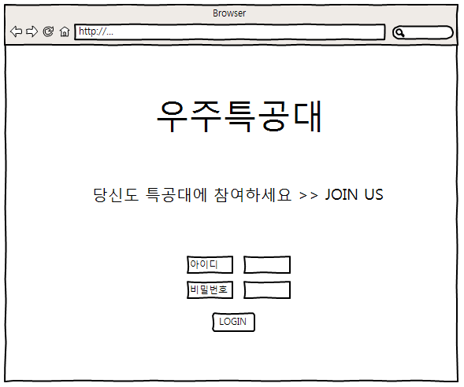
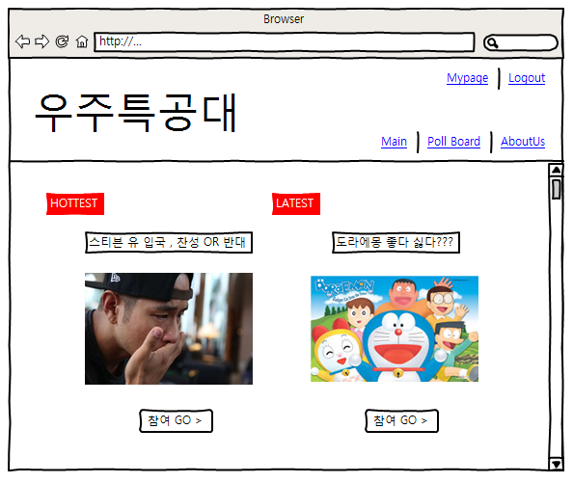
4. 화면 설계
index.jsp
main.jsp

Slide 7
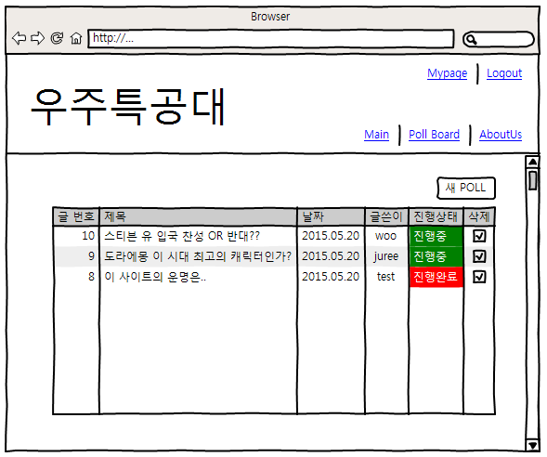
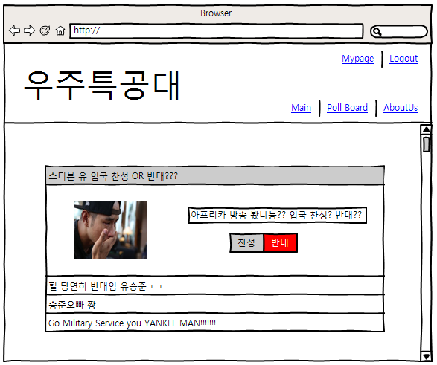
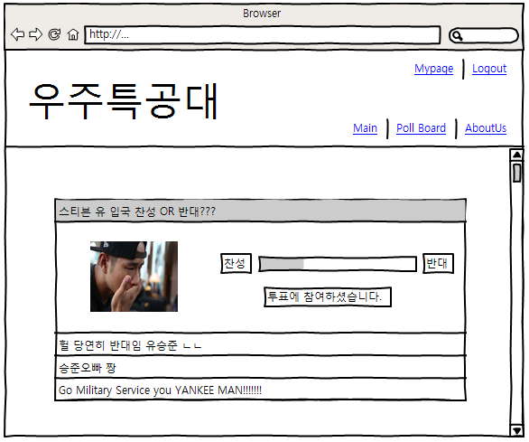
4. 화면 설계
board.jsp
board_view.jsp
(after vote)
board_view.jsp

Slide 8
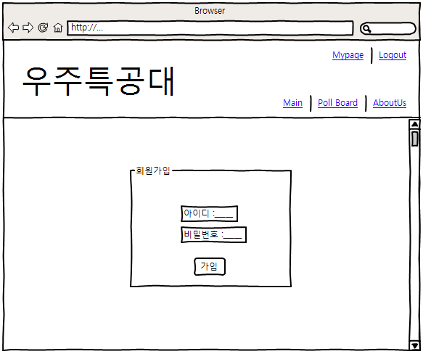

4. 화면 설계
join.jsp
mypage.jsp

Slide 9
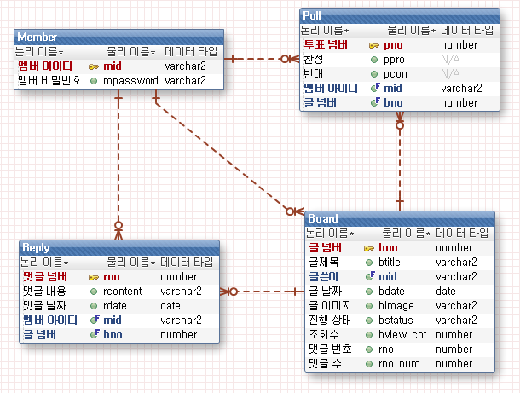
5. DB 설계

Slide 10
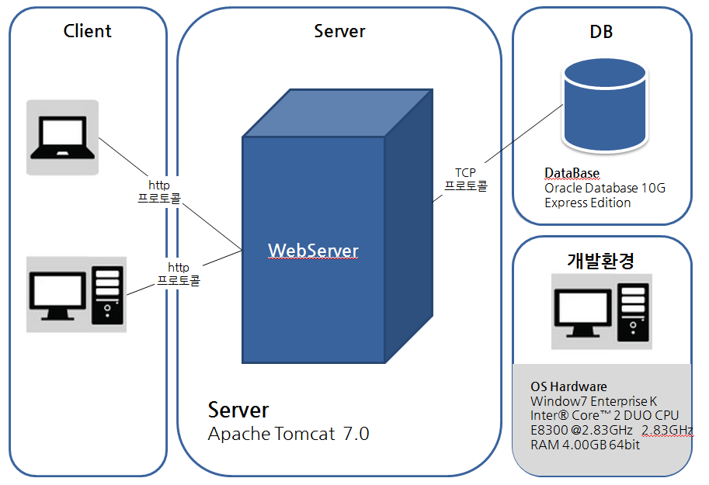
6. 시스템 구성도

Slide 11
감사합니다

